Slide 1
Факторы, влияющие на сохранение бурятского языка
В КИЖИНГИНСКОМ РАЙОНЕ
ОБРАЗОВАНИЕ:
- Дошкольное
Общее
Дополнительное
СМИ
ИНТЕРНЕТ
ТВ и РАДИО
КУЛЬТУРА:
- СДК, клубы
Библиотеки
ДШИ
РЕЛИГИОЗНЫЕ
ОРГАНИЗАЦИИ:
-Кижингинский дацан
-Чесанский дацан

Slide 2
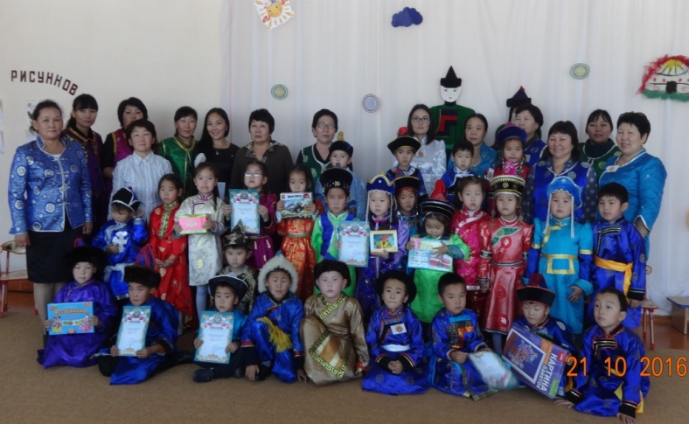
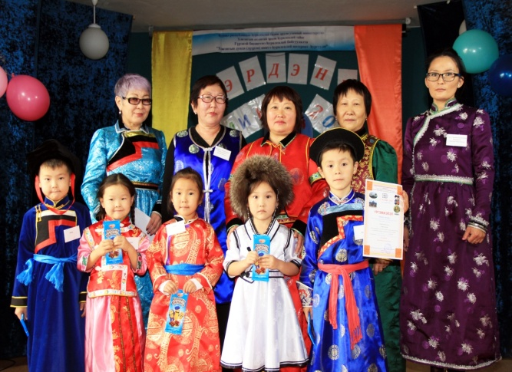
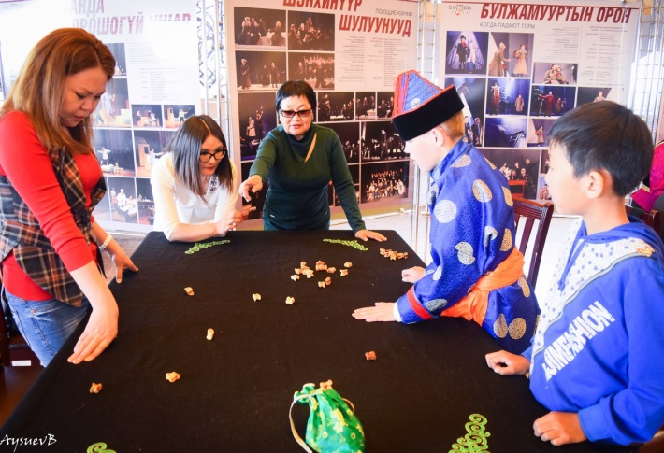
МАДОУ Кижингинский детский сад «Сэсэг» совместно с Клубом молодых семей «Сэсэг» разработал проект
«Центр бурятской культуры «ЗАЯТА»
(с бурятского - «счастливая судьба»).
Проект направлен на сохранение языка, в рамках которой множество мероприятий, конкурсов, олимпиад и конференций.
Мастер-класс
«Шагай наадан»
Районный социальный конкурс
«Юhэн Эрдэни»
Районный конкурс
«Урданайнгаа буряад
наадануудые hэргээе»

Slide 3
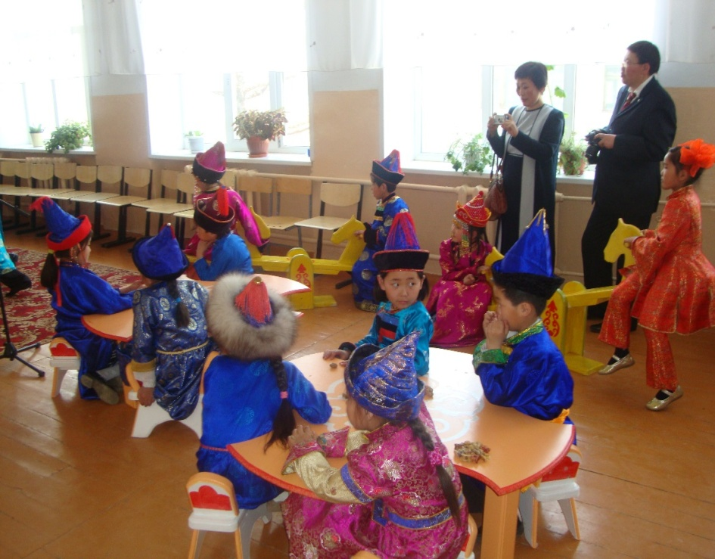
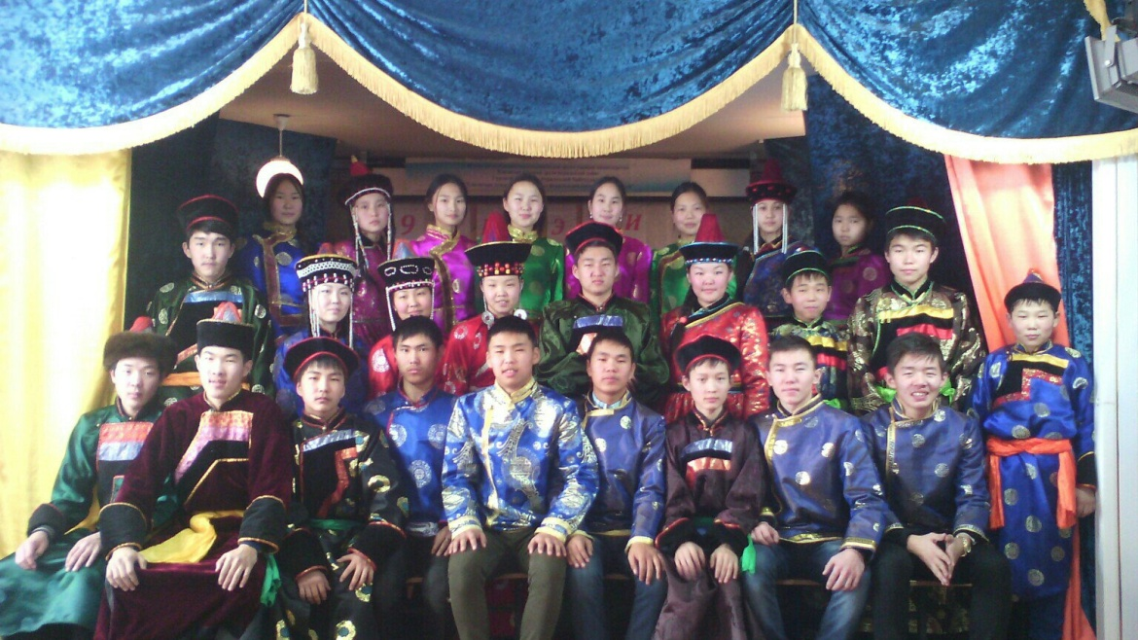
АВТОРСКАЯ ПРОГРАММА «Тоонто нютаг»
ЛИТЕРАТУРНО-ТВОРЧЕСКОЙ СТУДИИ «ЗYРХЭНЭЙ ДУНУУД»
МБДОУ д/С «сЭСЭГ»
КСШ-И
ТВОРЧЕСКИЙ КЛУБ «ЛАДУУХАЙ»
КСОШ им. Х. Намсараева

Slide 4
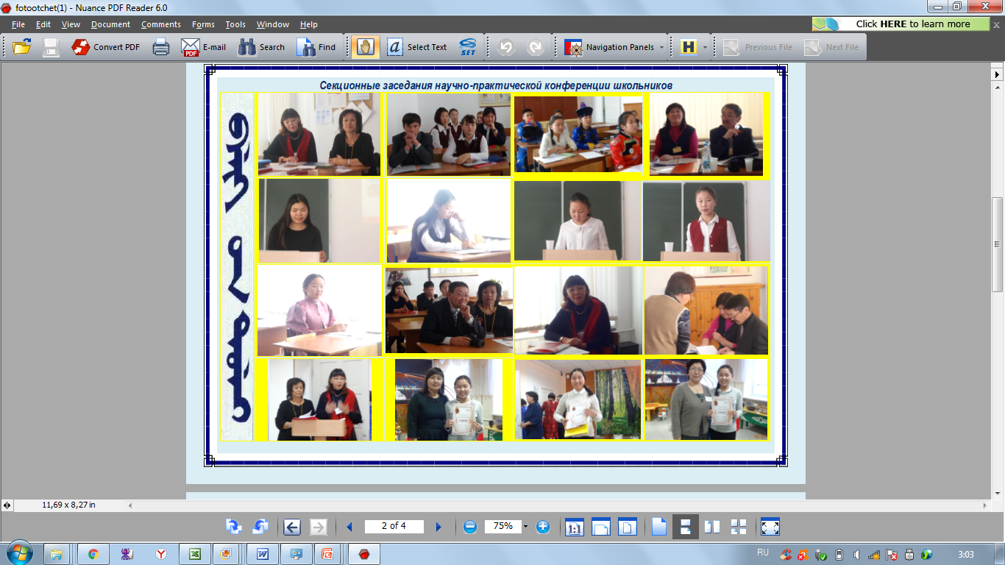
РЕСПУБЛИКАНСКАЯ ОЛИМПИАДА-ФЕСТИВАЛЬ «ЛИНГВА»
Ежегодно на базе МБОУ «Кижингинская СОШ им. Х. Намсараева» проводится республиканская комплексная олимпиада среди учащихся 9-11 классов по русскому, бурятскому, английскому языкам «Лингва»
в рамках деятельности стажировочной площадки
Формирование лингвистической компетенции учащихся в условиях «трилингвизма» и республиканского праздника «День бурятского языка»

Slide 5
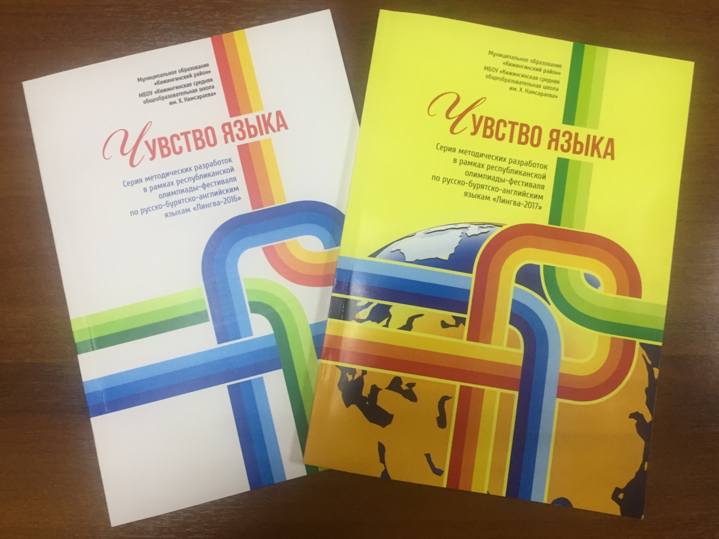
ЛИТЕРАТУРНО-ХУДОЖЕСТВЕННЫЙ АЛЬМАНАХ
«ЧУВСТВО ЯЗЫКА»

Slide 6
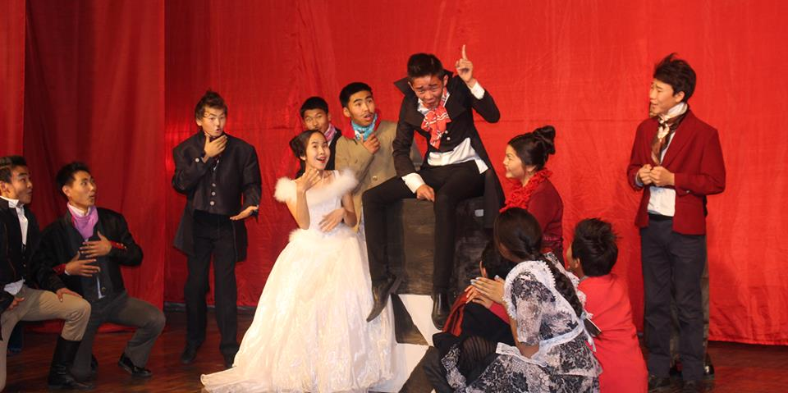
Детский национальный театр
«РЕВИЗОР» на бурятском языке
Знаменитая и вечно современная комедия Гоголя.
Спектакль стал победителем Межрегионального конкурса
«Зархайн шэдитэ ульгэрнууд» среди театральных коллективов

Slide 7
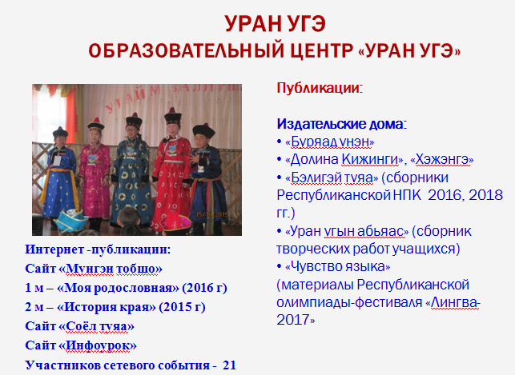

Slide 8
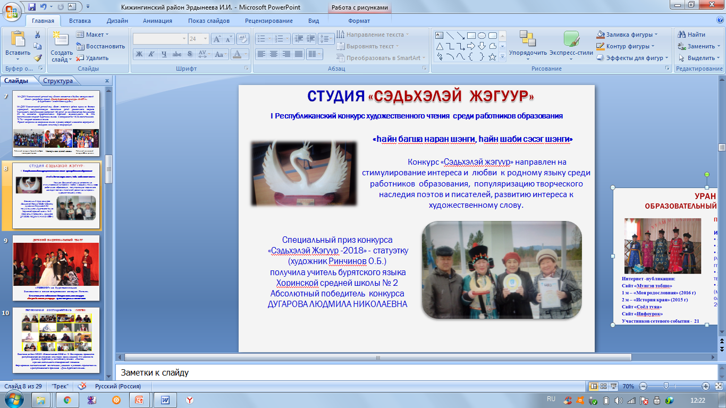

Slide 9

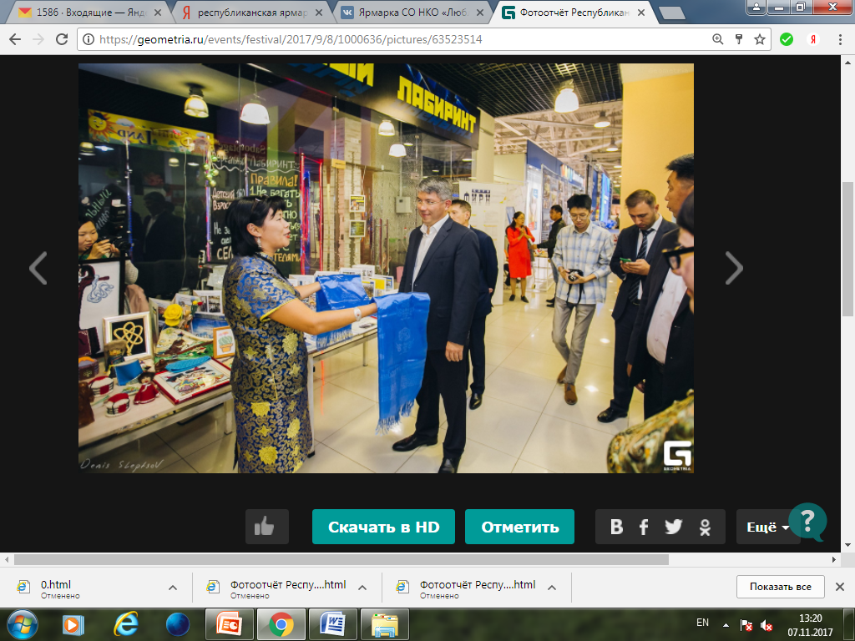
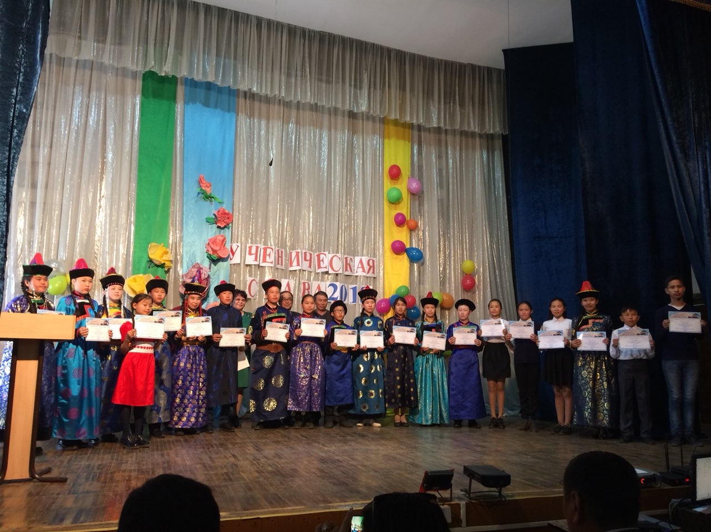
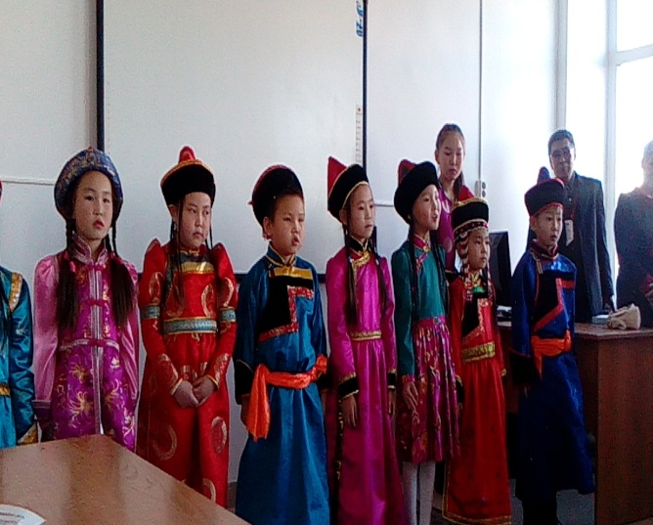
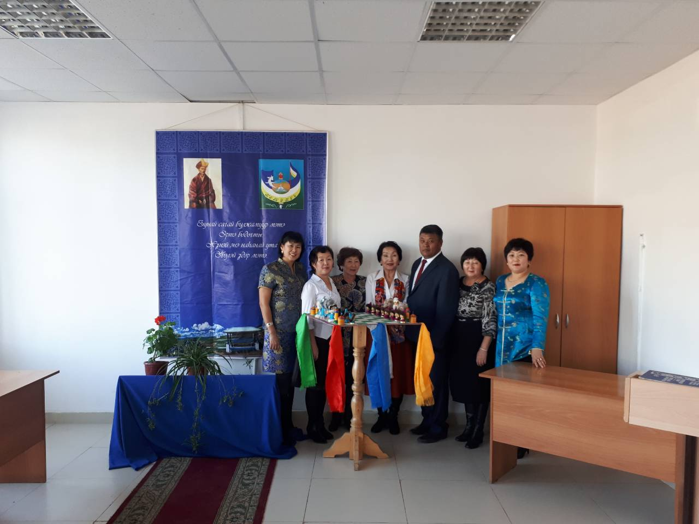
Реализация грантового проекта
Памятник бурятской литературы Эрдэни Хайбзун Галшиева
«Бэлигуун толи» - «Зерцало мудрости»

Slide 10


Slide 11
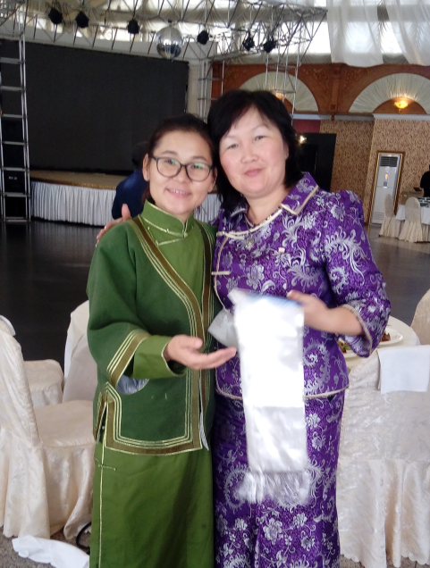
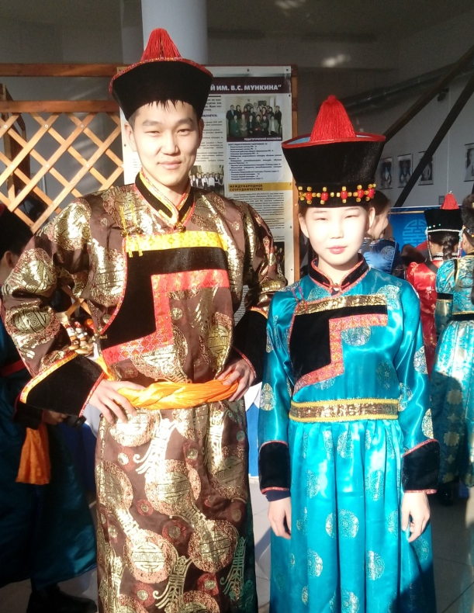
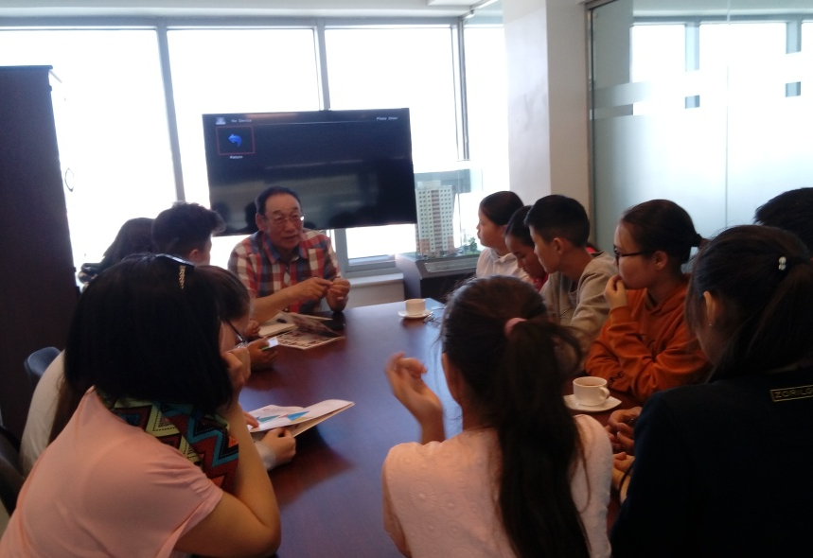
НАЙРАМДАЛАЙ ДУГЫ международное сотрудничество
АКТИВНАЯ РЕЗУЛЬТАТИВНОСТЬ УЧАСТИЯ ДЕТЕЙ В РЕАЛИЗАЦИИ ГОСУДАРСТВЕННОЙ ПРОГРАММЫ
Участие Г.Р.Цыреновой, учителя бурятского языка
в I Международной конференции монголоязычных народов по развитию сетевого сотрудничества
Поездка в Монголию. Посещение с образовательной целью частного образовательного учреждения «Этугэн»
IV Международный фестиваль
«Найрамдалай дугы»:
1 место – конкурс проектов, программ по сохранению и развитию бурятского языка

Slide 12
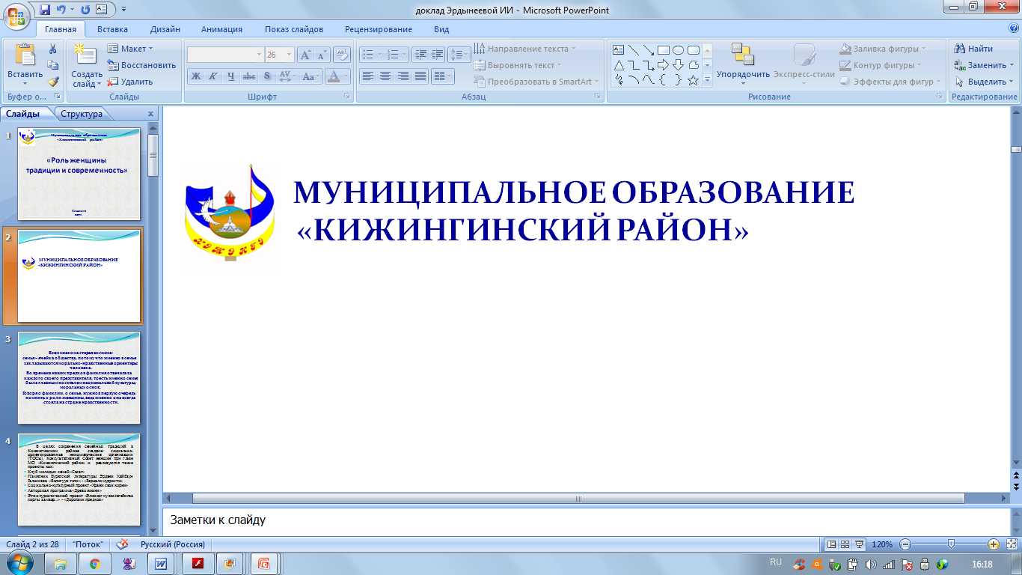
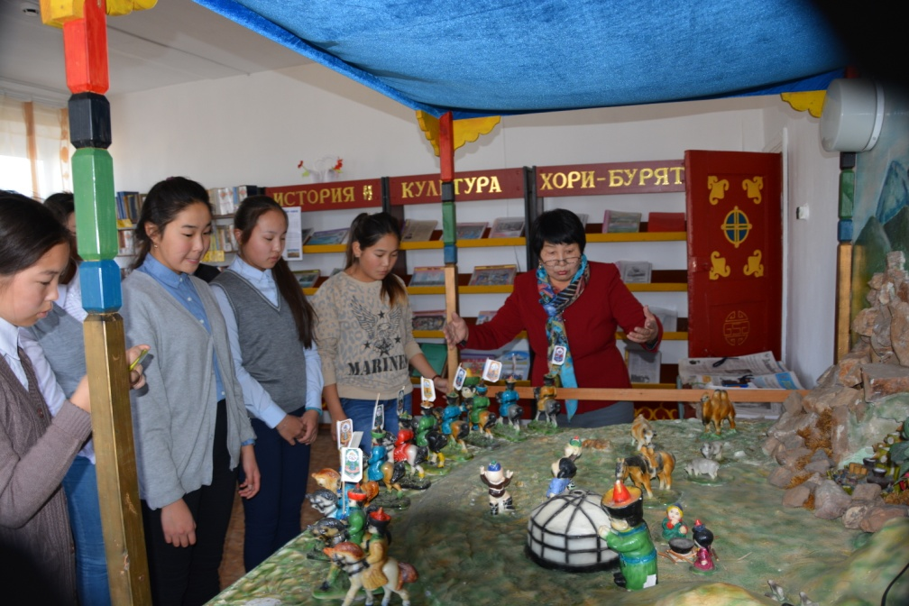
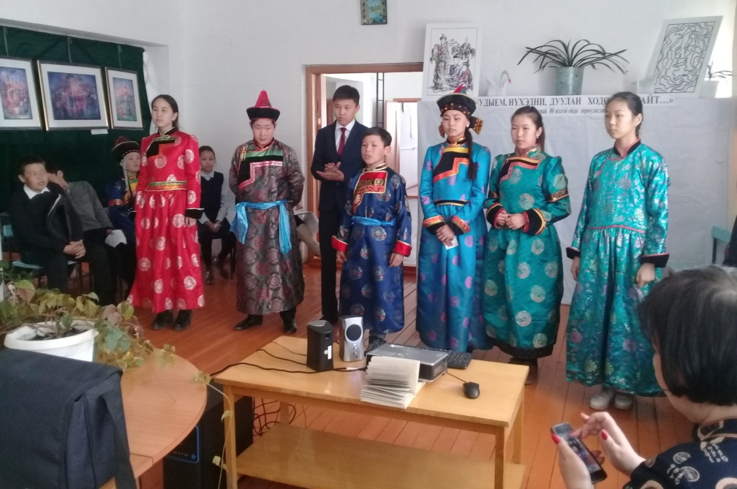
При Межпоселенческой центральной библиотеке создан «Информационный центр культуры Хори-Бурят» – Центр по возрождению, сохранению и развитию культуры Хори - Бурят.
Создана электронная база данных по истории, куль туре, обычаям, традициям, сакральным местам и
талантливых людях, прославивших свой край.
Всего 26 баз данных, состоящих из 1038 полнотекстовых единиц.
Поступление книг на бурятском языке составило в 2016 году- 239 экз.
2017 г.- 459 экз.
Книговыдача литературы на бурятском языке в 2016 году составила -5921 экз.

Slide 13
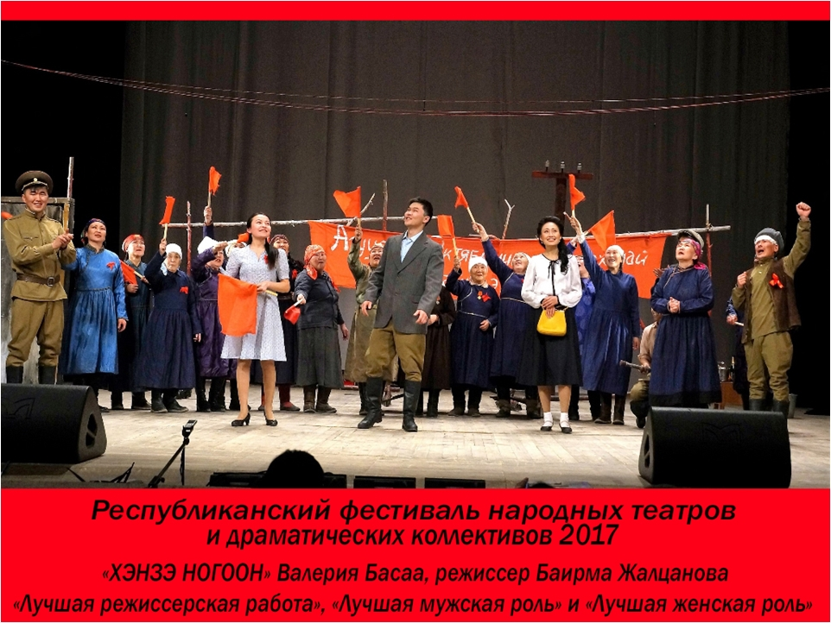

Slide 14
САЙТ «СОЁЛ ТУЯА»
Ресурсный центр сетевого взаимодействия
Цель:
Создание единого открытого информационного образовательного пространства, которое обеспечивает доступность ресурсов Центра, возможность для информационного обмена и активного взаимодействия участников образовательного процесса.
Проблема и ее актуальность, на решение которой направлен проект
В наше время, в век информационных технологий, надо искать новые пути для общения и создания образовательного пространства для социума. Назрела необходимость в площадке для сотрудничества в сетевом пространстве и создания национальной мультимедийной библиотеки.
Механизм реализации проекта:
Сайт Ресурсного центра сетевого взаимодействия «СОЕЛ ТУЯА»
http://kizhistoki.my1.ru
Участники сетевого взаимодействия – 100 и более
Число просмотров – около 1000

Slide 15


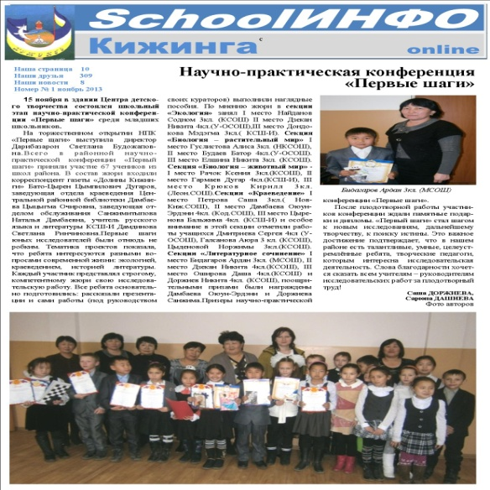
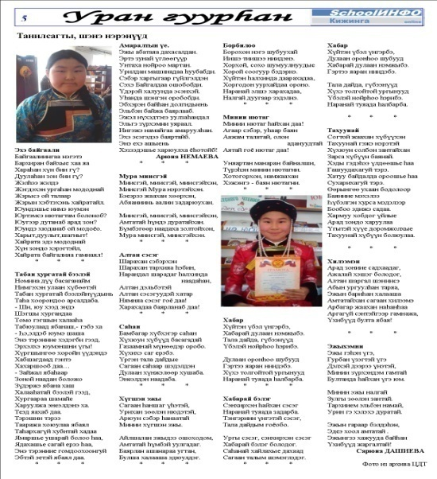
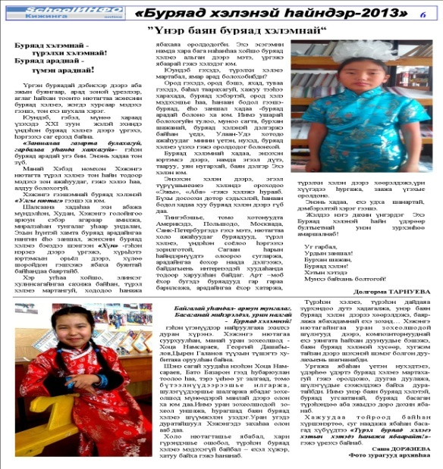
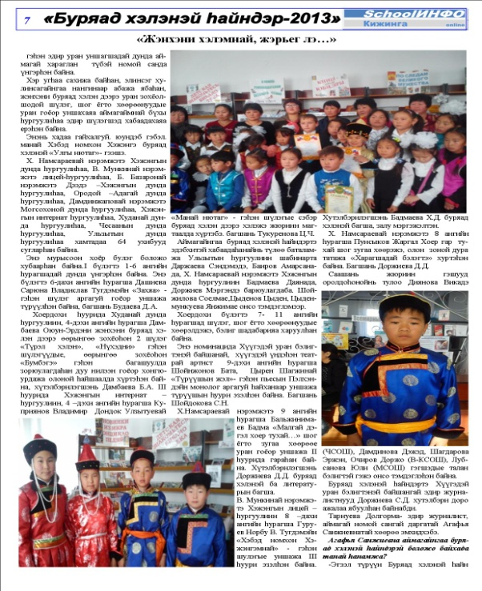
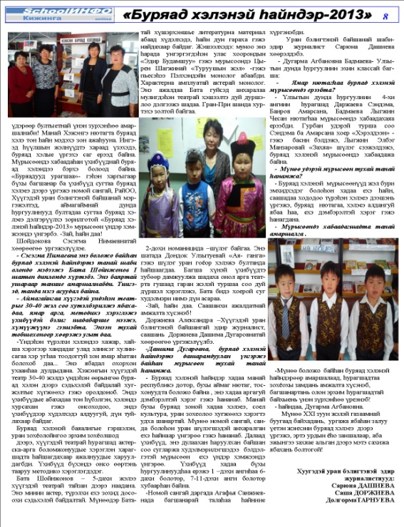
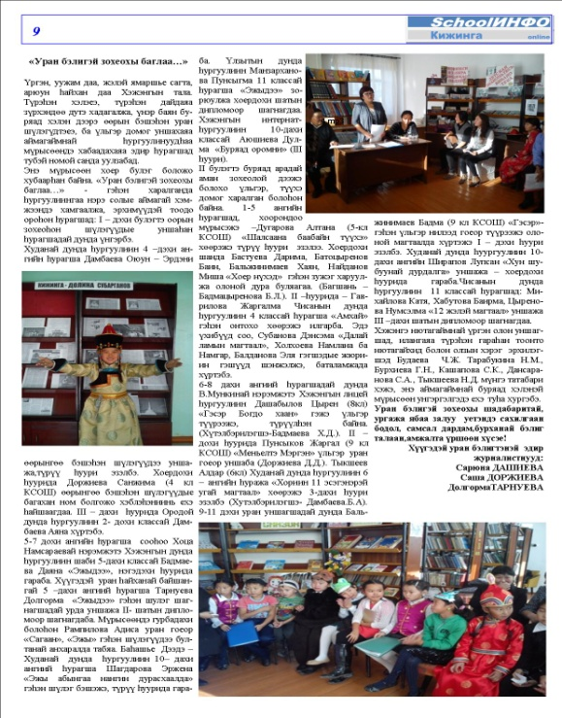
Сонин буряад хэлэн дээрэ
«Хуугэдэй мэдээсэл» детская пресса на бурятском языке ЦДТ

Slide 16
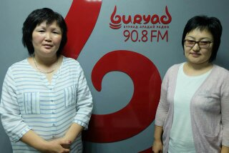
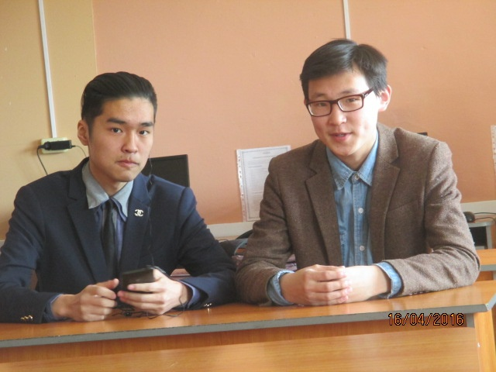
«Агаарай долгиндо»
Ежемесячный прямой эфир школьного СМИ
на бурятском языке
«Агаарай долгиндо»
Учредители сетевого события:
Информационный центр «Буряад FM-радио»
МБОУ Кижингинский лицей им. В.С.Мункина
СРОКИ РЕАЛИЗАЦИИ:
Сентябрь - май 2017-2025 гг (ЕЖЕМЕСЯЧНО)
Участников сетевого события: дикторы, корреспонденты, звуковые редакторы - 72

Slide 17
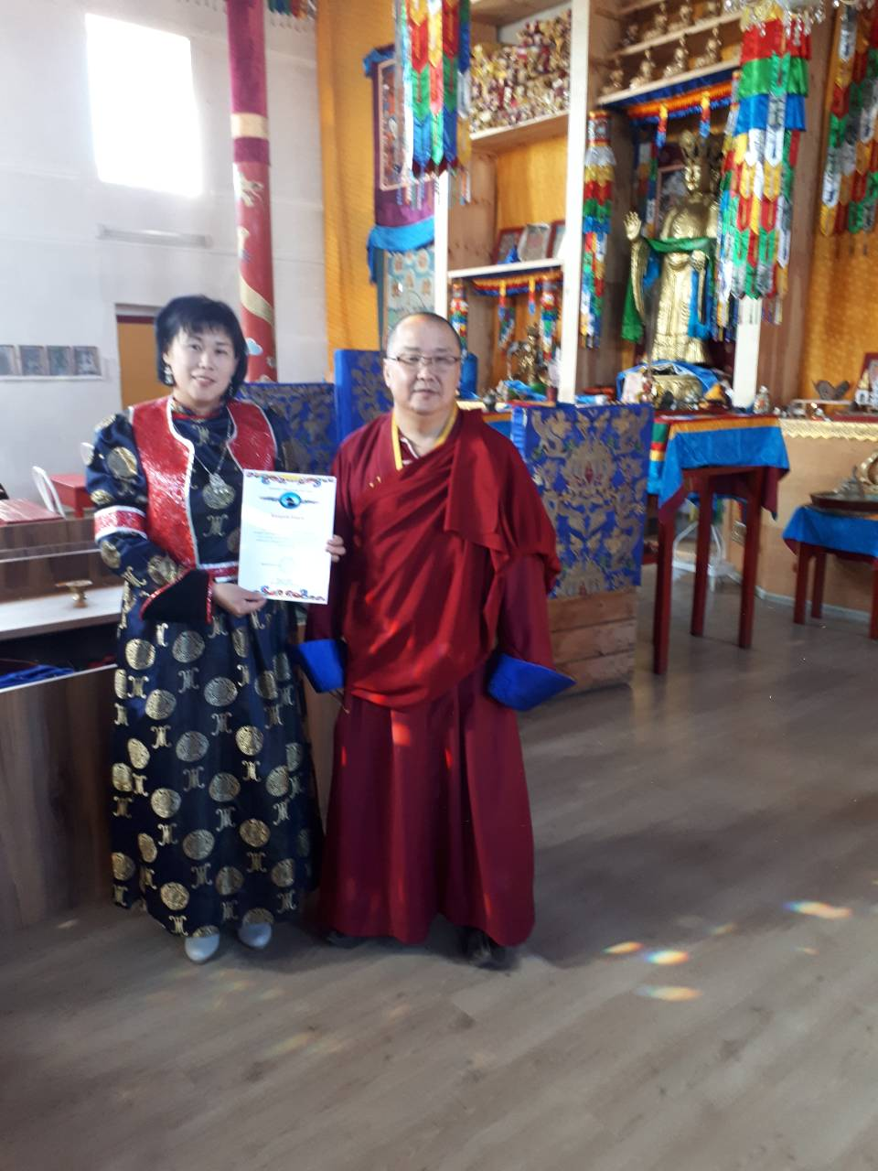
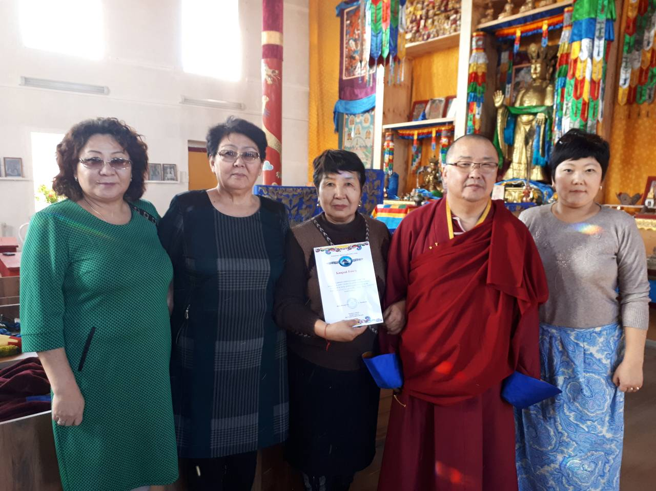
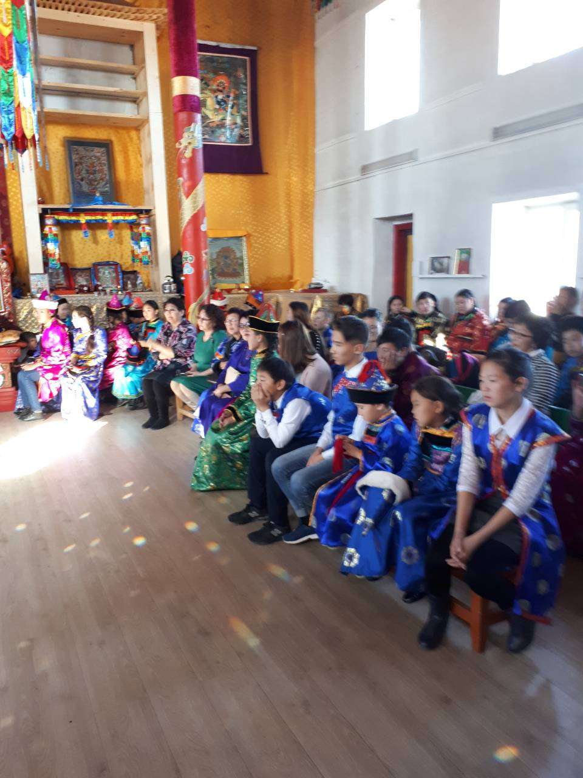
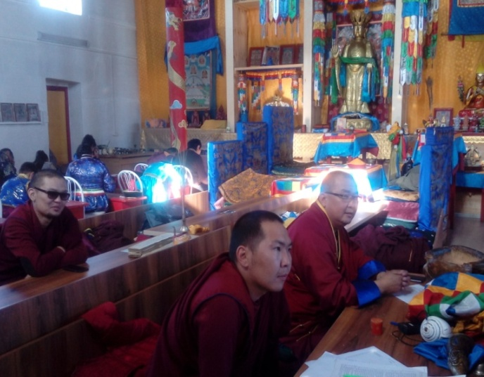
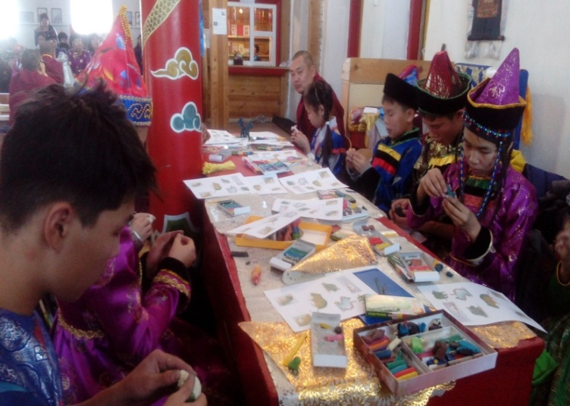
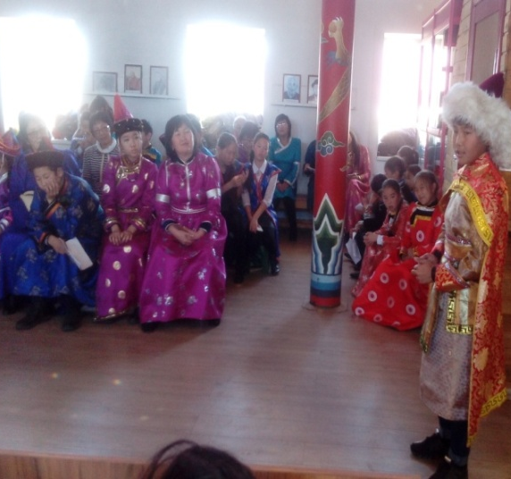
I- ДУГААР Э-Х. ГАЛШИЕВТА ЗОРЮУЛАГДАҺАН “БЭЛИГҮҮН ТОЛИИН ТУЯА ДОРО”
ГЭҺЭН ХҮҮГЭДЭЙ НААДАМ

Slide 18
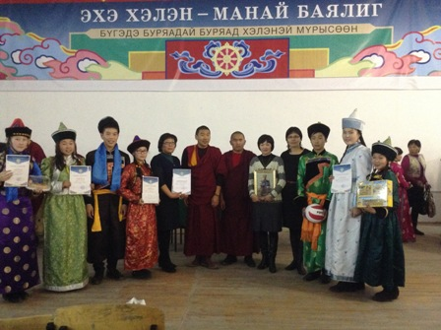
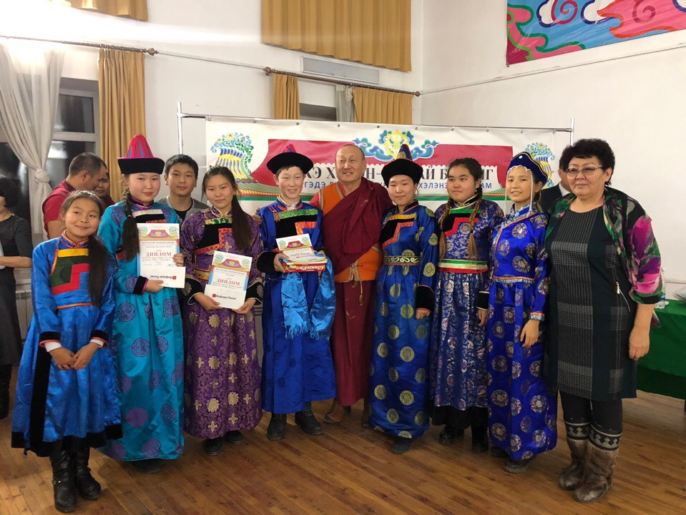
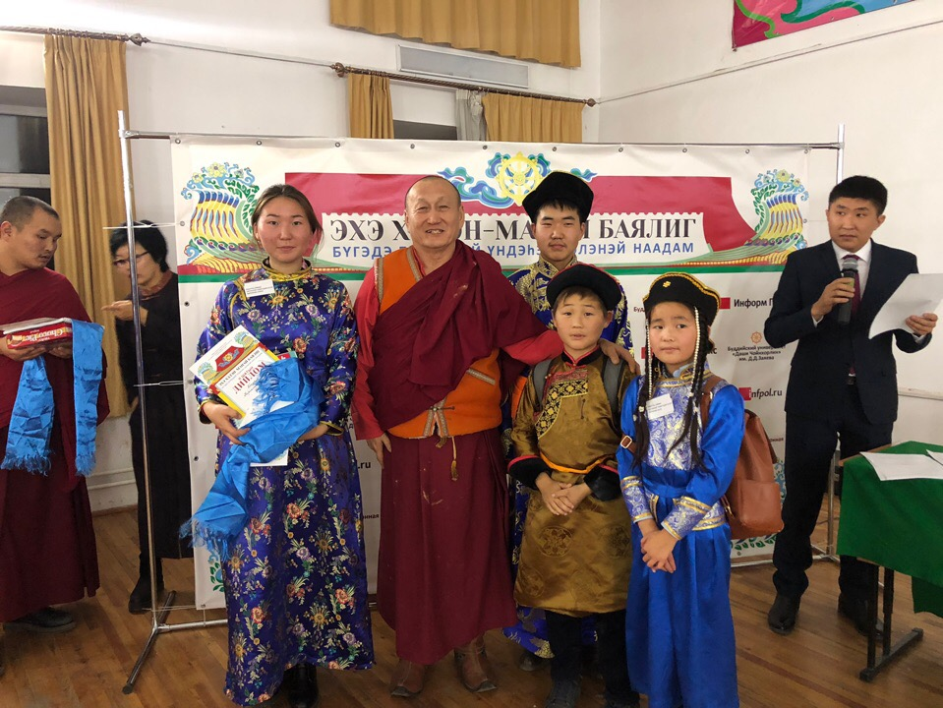
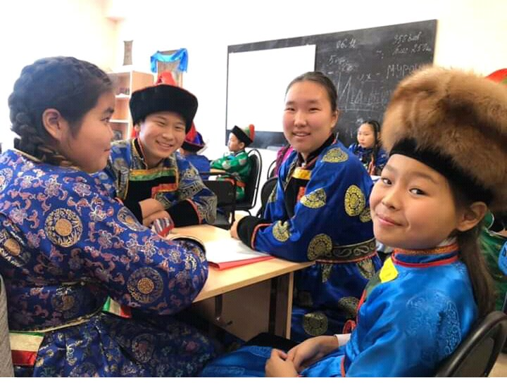
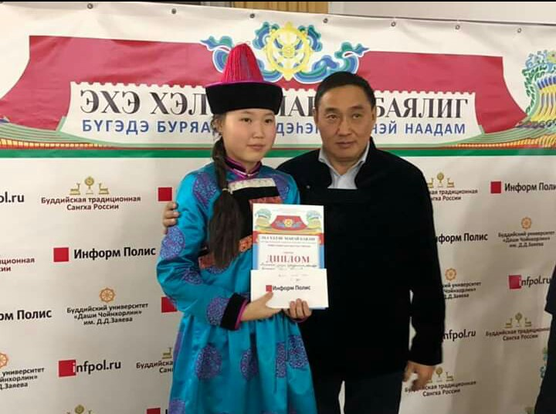
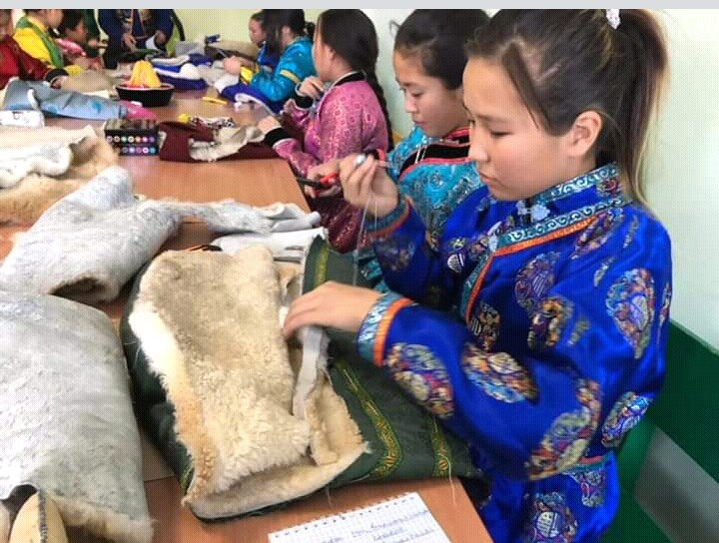
Команда Кижингинской СОШ ИМ. Хоца Намсараева
МНОГОКРАТНЫЕ ПОБЕДИТЕЛИ И ПРИЗЕРЫ ВСЕБУРЯТСКОГО ФЕСТИВАЛЯ «ЭХЭ ХЭЛЭН – МАНАЙ БАЯЛИГ»

Slide 19
Исследовательский проект
«Изучение языковой ситуации разных возрастных категорий жителей с. Кижинга»
Цель проекта: Выявить языковую ситуацию в
с. Кижинга среди разных возрастных категорий жителей с. Кижинга.
Проектная группа: школьники и учителя МБОУ «Кижингинской СОШ им. Х. Намсараева»
Целевая группа: воспитанники Детского сада «Сэсэг» , «Жаргал», школьники МБОУ «Кижингинской СОШ им. Х. Намсараева»,
взрослое население с. Кижинга
Сроки проведения: сентябрь , 2021г

Slide 20
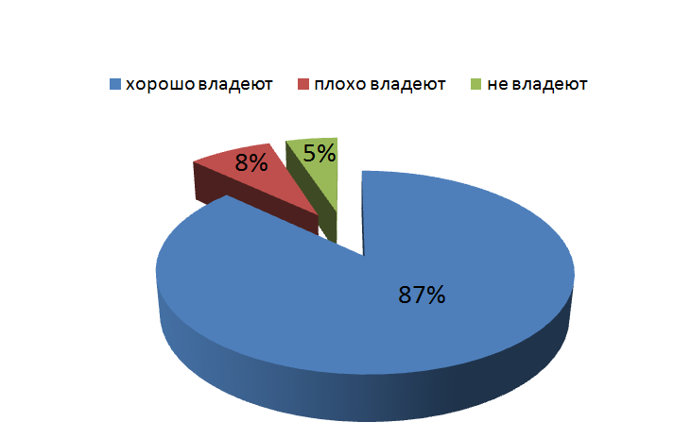
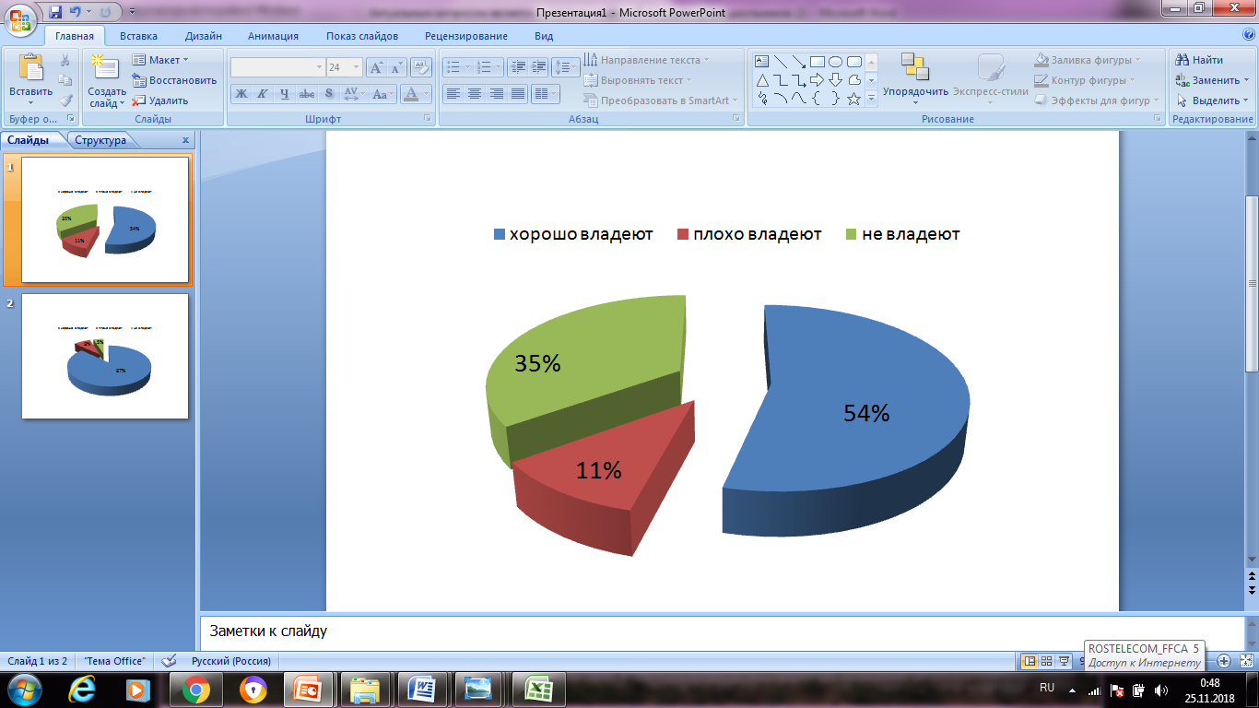
РЕЗУЛЬТАТЫ ПРОВЕДЕННОГО ИССЛЕДОВАНИЯ
В социологическом исследовании приняли участие 1331 (21,4%) чел.
из 6213 чел.
Из всего контингента учащихся количество детей - носителей бурятского языка (бурят) составляет 786 человек
В социологическом опросе приняли участие -
Среди детей дошкольного возраста насчитывается 245 носителей бурятского языка, которые занимаются в дошкольных образовательных организациях

Slide 21
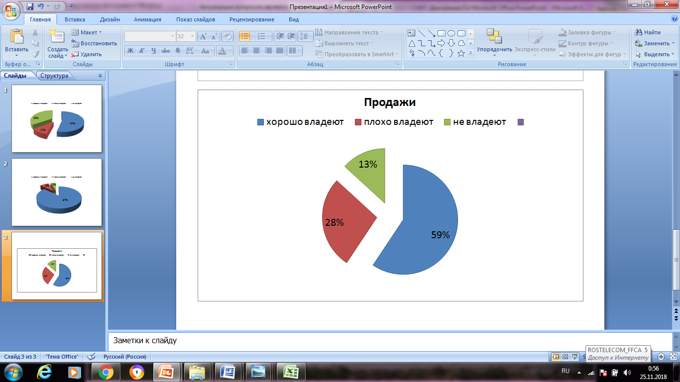
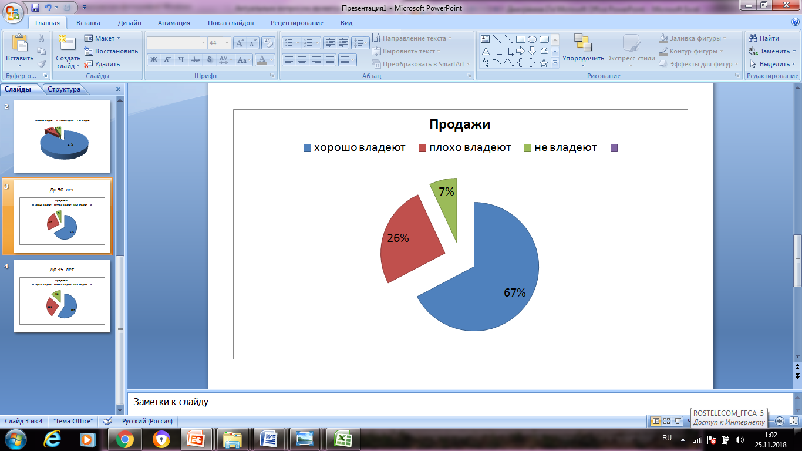
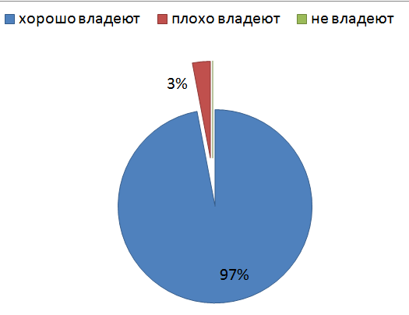
ОПРОС СРЕДИ НАСЕЛЕНИЯ СЕЛА КИЖИНГА
В социологическом исследовании приняли участие 283 чел. от 35 лет до 73 лет
Среди молодежи до 35 лет
приняли участие 100 чел.:
владеют хорошо - 59 (59%)
плохо владеют - 28 (28%)
не владеют языком – 13 (13 %)
Среди от 35 лет до 50 лет приняли участие 114 чел.:
владеют хорошо- 78 ( 67%)
плохо владеют - 28 (26%)
не владеют языком – 8 (7%)
Среди от 50 лет и старше приняли участие 69 чел.:
владеют хорошо- 67 (97%)
плохо владеют - 2 (3%)
не владеют языком – нет

Slide 22
Динамика численности учащихся школ района, изучающих бурятский язык
2454
2348
(96%)
2219
1917
(86%)
из них:
1251 - 53% - гос пр
1097 -47% - осн пр
1252 -56 % - гос пр
665 -30% осн
106

Slide 23
ОСНОВНЫЕ ПРИЧИНЫ
Информационная среда в условиях глобализации и роли Интернета (макросреда);
Невостребованность в родном языке в ближайшем социальном окружении (мезосреда);
Слабое использование родного языка в семьях (микросреда).
Налицо проблема нарушения насыщения содержания информационного поля, и прагматического использования языка.

Slide 24
ИНИЦИАТИВЫ ДЕТСКО-ВЗРОСЛОГО СООБЩЕСТВА
Создание учебно-методических комплектов нового поколения, сохранение и расширение издательской деятельности на бурятском языке для детей (СD, MP3, DVD, мобильных приложений для изучения бурятского языка и т.д).
В информационно-коммуникационном пространстве в сети Интернет открыть собственный URL канал в YouTube по изучению бурятского языка.
Популяризовать бурятский язык, прежде всего в семье, взаимодействовать с родителями, объясняя и детям и родителям «Почему нужно обязательное изучение родного языка»;
Уделять большее внимание приобщению детей и их родителей к бурятской культуре через совместное участие в различных конкурсах, праздниках, посещение кружков, секций, студий, выставок;
Организовать проведение курсов по изучению бурятского языка;
Обеспечить показ фильмов и мультфильмов на бурятском языке;
Организовать группы из учащихся и их родителей в летнем оздоровительном лагере.

